Slide 1
IIoT Gateway 数据采集通信软件
智创中心

Slide 2
需求分析
南向协议支持对市面主流PLC, 工控设备进行数据采集
南向硬件层包含串口，网口
北向协议主要为MQTT / WebSocket 等，主要硬件层为网口，4G，WiFi等形式
按照现场网络拓扑，灵活配置需要采集机器参数
高并发与局域网内多台设备通信并采集数据
对现有配置可完成启动，暂停，删除等功能
… …

Slide 3
开发方案
结合公司实情，采用第三方集成开源协议栈，满足数采协议采集（已在无锡现场测试，基本满足75%主流PLC等通信需求）
现阶段在硬件无关的情况下，采用C# 或Java开发仿KepServer控制软件

Slide 4
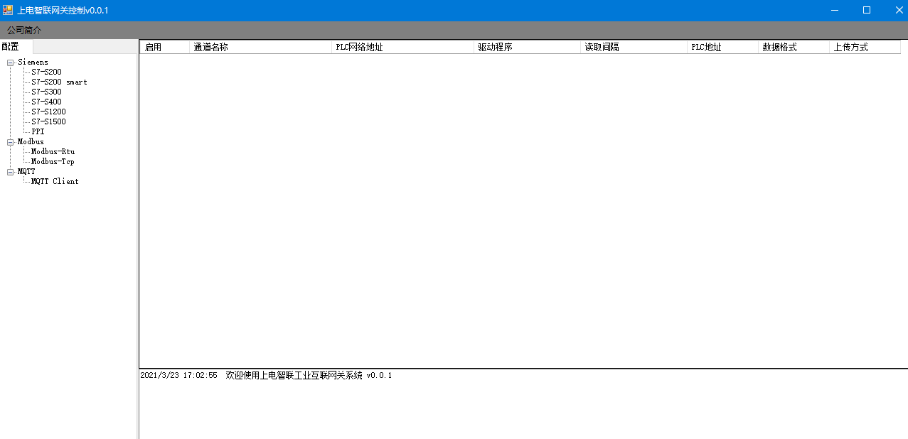
上电智联网关采集软件说明
界面说明:
标题栏为公司名称及Icon
菜单栏目前含有公司简介，点击自动导航至工业互联网平台
左侧导航栏为需要采集通道及点位，目前先集成西门子S7协议及MQTT协议
中间展示配置好的通道/点位并可做连接，断开，删除等动作
下方为Log记录栏，显示状态信息
… …

Slide 5
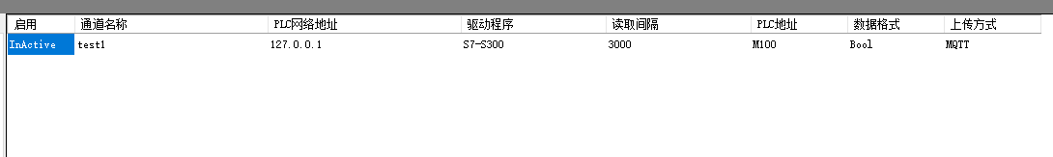
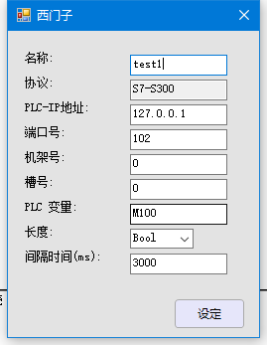
上电智联网关采集软件说明
1. 双击左侧西门子导航栏，可配置西门子S7协议，包括IP地址，端口号，机架号，槽号，PLC变量，长度及读取间隔时间
2. 设定完成在显示层为相应添加记录

Slide 6
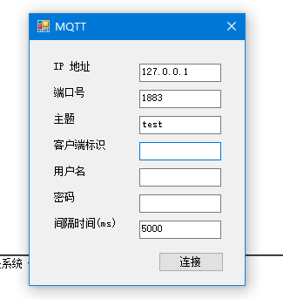
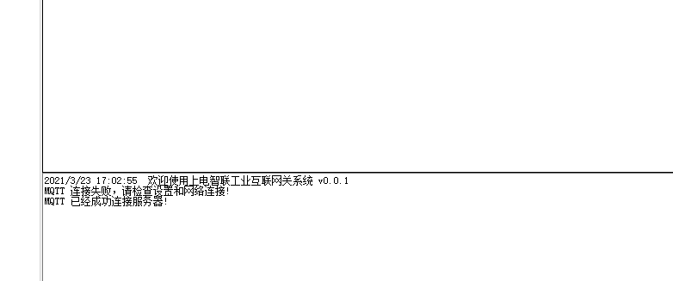
上电智联网关采集软件说明
北向协议支持流行MQTT上传
如正确配置Log会提示连接成功
如错误配置Log会提示检查网络设置和连线

Slide 7
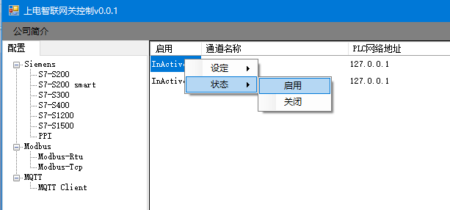
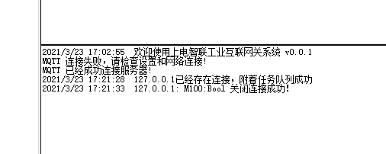
上电智联网关采集软件说明
1. 默认通道及变量为InActive格式
2. 右击出现配置项->选择启用
如成功连接，状态由InActive转变为Active显示
支持同一ip地址多个变量设置，如已存在连接会自动附着任务队列等待处理
状态栏显示配置启用成功或者失败结果信息

Slide 8
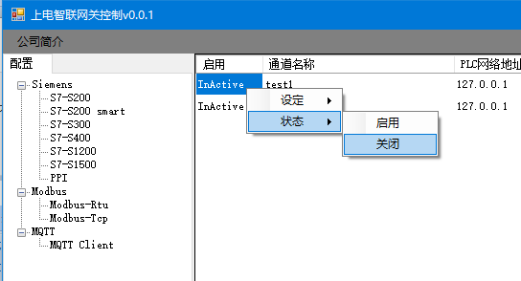
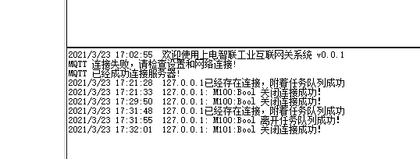
上电智联网关采集软件说明
1. 在设置栏位中的通道及变量也可以设置关闭通道
2. 右击出现配置项->状态->关闭
如成功设置，状态由Active转变为InActive显示
状态栏显示配置关闭成功或者失败信息

Slide 9
上电智联网关采集软件 测试
完成了对s7协议，MQTT协议配置功能测试
完成了MQTT上发信息功能测试
完成了对配置信息进行启动，停止，删除的功能测试
完成了伪数据，s7->MQTT->pub的集成测试

Slide 10
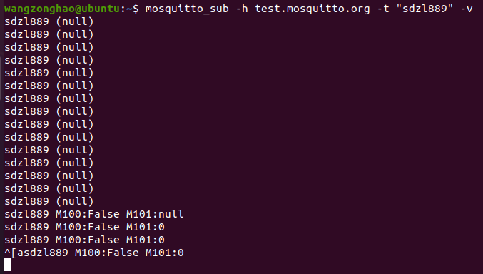
上电智联网关采集软件 测试
MQTT Client监听事件：获取发布的值数据(测试数据)

Slide 11
上电智联网关采集软件 测试
需要丁协助测试，西门子仿真PLC值, S7协议数据
等待背景墙更多PLC型号测试
并发性能测试

